Slide 1
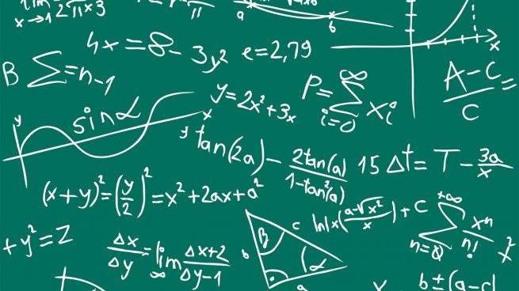
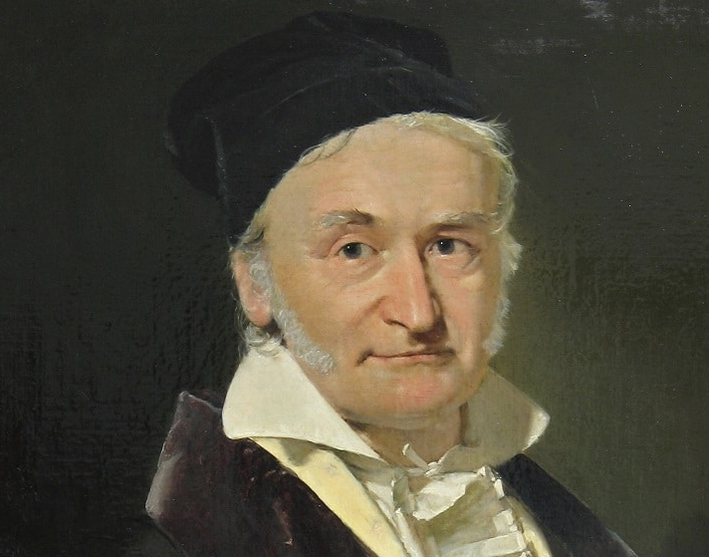

FÍSICA
ANEXOS
A: HERRAMIENTAS DE LA FÍSICA
2º CURSO
Se revisan instrumentos matemáticos que serán útiles durante el curso: cálculo vectorial, trigonometría, cálculo diferencial e integral.
Rafael Artacho Cañadas

Slide 2
TABLA DE CONTENIDOS
1. Sistema Internacional de Unidades 1.1. Magnitudes fundamentales y derivadas 1.2. Múltiplos y submúltiplos 2. Análisis dimensional 3. Cálculo vectorial 3.1. Definición de vector. Clasificación 3.2. Expresión matemática de un vector 3.3. Suma y diferencia de vectores. Producto por un escalar 3.4. Producto escalar de dos vectores 3.5. Producto vectorial de dos vectores 4. Trigonometría 4.1. Medida de ángulos 4.2. Funciones trigonométricas 4.3. Algunas relaciones trigonométricas | 5. Cálculo diferencial 5.1. Definición de derivada. Propiedades 5.2. Interpretación geométrica de la derivada 5.3. Derivada parcial. Gradiente 6. Cálculo integral 6.1. Función primitiva 6.2. Propiedades de las integrales 6.3. La integral definida. Regla de Barrow

Slide 3

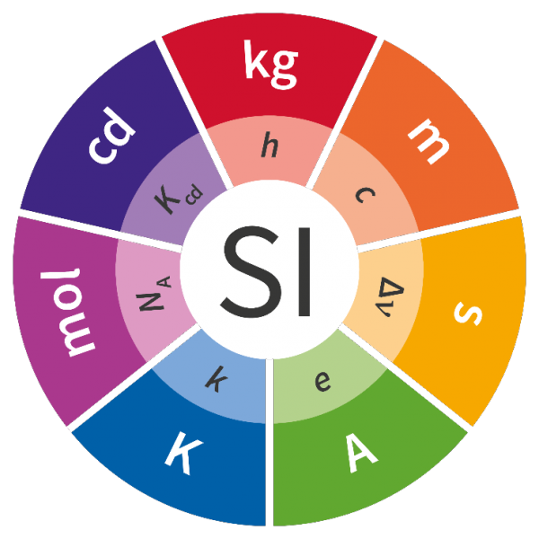

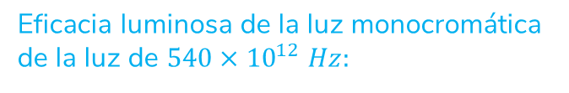


1. Sistema Internacional de Unidades
A partir del 20 de mayo de 2019, las 7 unidades básicas están basadas en 7 números exactos, algunos de los cuales son constantes físicas universales.
Constante de Planck:
$$h=6,626 070 15 ×{10}^{−34} kg m^{2} s^{−1}$$
Velocidad de la luz en el vacío:
$$c=299 792 458 m s^{−1}$$
Frecuencia de la transición hiperfina del estado base del átomo de Cesio-133:
$∆ν_{Cs}=9 192 631 770 s^{−1}$
Carga elemental:
$$e=1,602 176 634×{10}^{−19} A s$$
Constante de Boltzmann:
$$k=1,380 649×{10}^{−23} kg m^{2} K^{−1} s^{−2}$$
Número de Avogadro:
$$N_{A}=6,022 140 76×{10}^{23} {mol}^{−1}$$
Eficacia luminosa de la luz monocromática de la luz de $540×{10}^{12} Hz:$
$$K_{cd}=683 cd sr s^{3} {kg}^{−1} m^{−2}$$

Slide 4
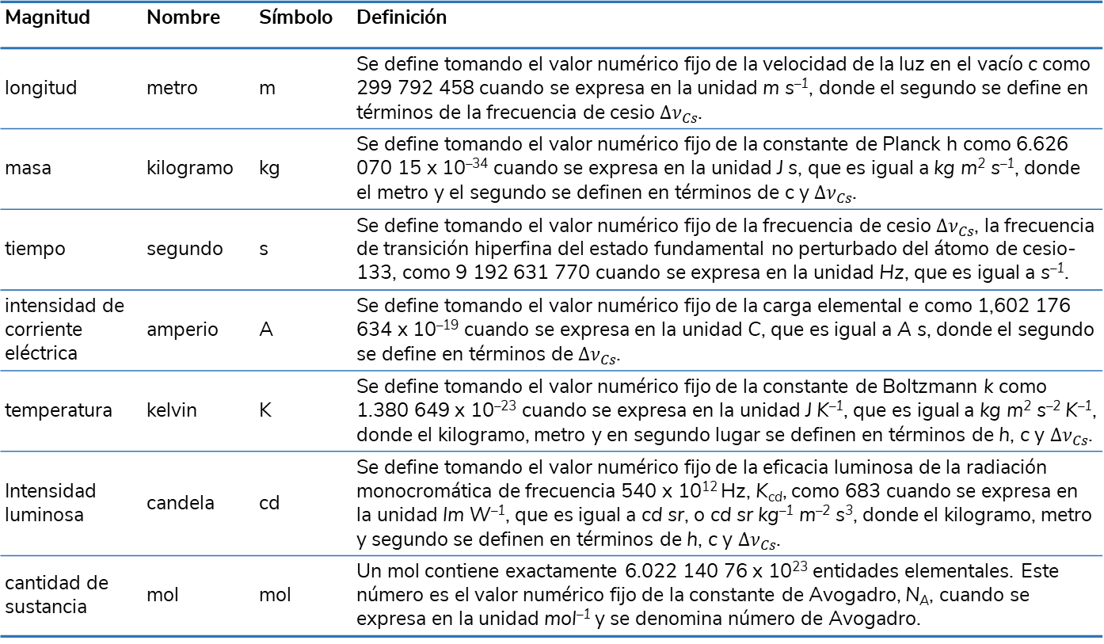
1. Sistema Internacional de Unidades
1.1. Magnitudes fundamentales y derivadas
 Magnitudes y unidades fundamentales
Magnitud | Nombre | Símbolo | Definición
longitud | metro | m | Se define tomando el valor numérico fijo de la velocidad de la luz en el vacío c como 299 792 458 cuando se expresa en la unidad m s^{–1}, donde el segundo se define en términos de la frecuencia de cesio $∆ν_{Cs}$.
masa | kilogramo | kg | Se define tomando el valor numérico fijo de la constante de Planck h como 6.626 070 15 x 10^{–34} cuando se expresa en la unidad J s, que es igual a kg m² s^{–1}, donde el metro y el segundo se definen en términos de c y $∆ν_{Cs}$.
tiempo | segundo | s | Se define tomando el valor numérico fijo de la frecuencia de cesio $∆ν_{Cs}$, la frecuencia de transición hiperfina del estado fundamental no perturbado del átomo de cesio-133, como 9 192 631 770 cuando se expresa en la unidad Hz, que es igual a s^{–1}.
intensidad de corriente eléctrica | amperio | A | Se define tomando el valor numérico fijo de la carga elemental e como 1,602 176 634 x 10^{–19} cuando se expresa en la unidad C, que es igual a A s, donde el segundo se define en términos de $∆ν_{Cs}$.
temperatura | kelvin | K | Se define tomando el valor numérico fijo de la constante de Boltzmann k como 1.380 649 x 10^{–23} cuando se expresa en la unidad J K^{–1}, que es igual a kg m² s^{–2} K^{–1}, donde el kilogramo, metro y en segundo lugar se definen en términos de h, c y $∆ν_{Cs}$.
Intensidad luminosa | candela | cd | Se define tomando el valor numérico fijo de la eficacia luminosa de la radiación monocromática de frecuencia 540 x 10¹² Hz, K_{cd}, como 683 cuando se expresa en la unidad lm W^{–1}, que es igual a cd sr, o cd sr kg^{–1} m^{–2} s³, donde el kilogramo, metro y segundo se definen en términos de h, c y $∆ν_{Cs}$.
cantidad de sustancia | mol | mol | Un mol contiene exactamente 6.022 140 76 x 10²³ entidades elementales. Este número es el valor numérico fijo de la constante de Avogadro, N_{A}, cuando se expresa en la unidad mol^{–1} y se denomina número de Avogadro.

Slide 5
1. Sistema Internacional de Unidades
1.1. Magnitudes fundamentales y derivadas
 Magnitudes y unidades derivadas
Unidad derivada | Magnitud | Combinación de unidades fundamentales
newton (N) | fuerza | kg m s⁻²
pascal (Pa) | presión | kg m⁻¹ s⁻²
hercio (Hz) | frecuencia | s⁻¹
julio (J) | energía | kg m² s⁻²
vatio (W) | potencia | kg m² s⁻³
culombio (C) | carga eléctrica | A s
voltio (V) | diferencia de potencial | kg m² s⁻³ A⁻¹
ohmio (Ω) | resistencia | kg m² s⁻³ A⁻²
weber (Wb) | flujo magnético | kg m² s⁻² A⁻¹
tesla (T) | intensidad del campo magnético | kg s⁻² A⁻¹
becquerel (Bq) | radiactividad | s⁻¹

Slide 6
1. Sistema Internacional de Unidades
1.2. Múltiplos y submúltiplos
 Múltiplos
 Submúltiplos
Factor | Prefijo | Símbolo
10¹⁸ | exa | E
10¹⁵ | peta | P
10¹² | tera | T
10⁹ | giga | G
10⁶ | mega | M
10³ | kilo | k
10² | hecto | h
10¹ | deca | da
Factor | Prefijo | Símbolo
10⁻¹ | deci | d
10⁻² | centi | c
10⁻³ | mili | m
10⁻⁶ | micro | μ
10⁻⁹ | nano | n
10⁻¹² | pico | p
10⁻¹⁵ | femto | f
10⁻¹⁸ | atto | a

Slide 7

2. Análisis dimensional
El análisis dimensional es una parte de la física que estudia la forma como se relacionan las magnitudes fundamentales con las derivadas.
Ecuación dimensional es aquella igualdad matemática que sirve para relacionar las magnitudes derivadas en función de las fundamentales.
$$\left[A\right]=L^{a}M^{b}T^{c}I^{d}θ^{e}{I_{V}}^{f}N^{g}$$
Principio de homogeneidad: Una ecuación será homogénea, si es dimensionalmente correcta. Por lo tanto, todos sus términos serán iguales.
Siendo: A = B + C + D; Si la fórmula es correcta, entonces se cumple que:
[A] = [B] = [C] = [D]
Los ángulos, las funciones trigonométricas, las funciones logarítmicas y en general cualquier número son adimensionales; es decir la ecuación dimensional de todos ellos es igual a la unidad.

Slide 8
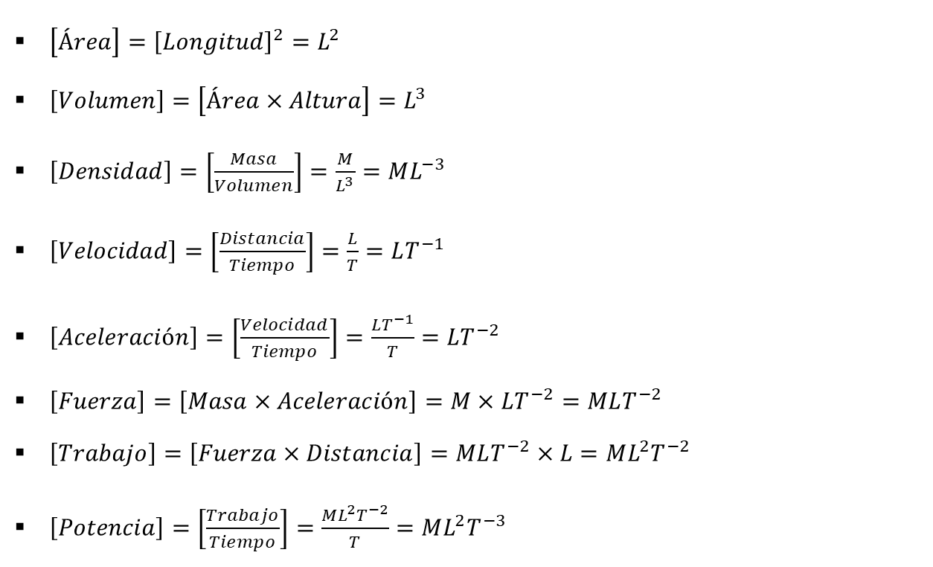
2. Análisis dimensional
 Ejemplos
$\left[Área\right]={\left[Longitud\right]}^{2}=L^{2}$
$\left[Volumen\right]=\left[Área×Altura\right]=L^{3}$
$\left[Densidad\right]=\left[\frac{Masa}{Volumen}\right]=\frac{M}{L^{3}}=ML^{−3}$
$\left[Velocidad\right]=\left[\frac{Distancia}{Tiempo}\right]=\frac{L}{T}=LT^{−1}$
$\left[Aceleración\right]=\left[\frac{Velocidad}{Tiempo}\right]=\frac{LT^{−1}}{T}=LT^{−2}$
$\left[Fuerza\right]=\left[Masa×Aceleración\right]=M×LT^{−2}=MLT^{−2}$
$\left[Trabajo\right]=\left[Fuerza×Distancia\right]=MLT^{−2}×L=ML^{2}T^{−2}$
$\left[Potencia\right]=\left[\frac{Trabajo}{Tiempo}\right]=\frac{ML^{2}T^{−2}}{T}=ML^{2}T^{−3}$

Slide 9
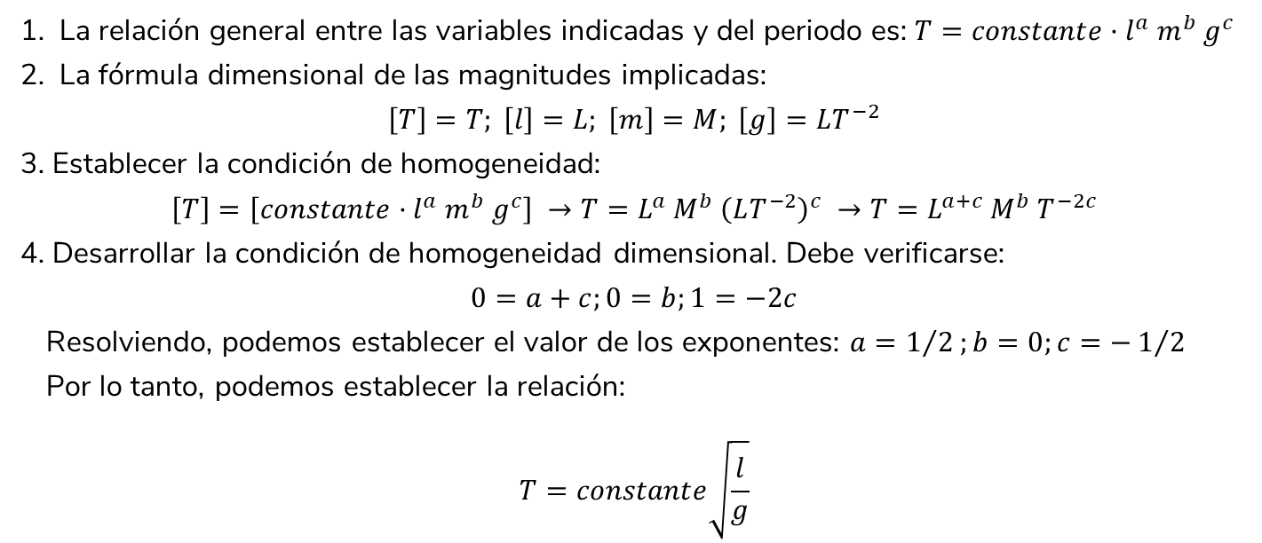
2. Análisis dimensional
Ejercicio resuelto 1
Un grupo de alumnos quiere estudiar los factores que influyen en el periodo de oscilación de un péndulo simple. Los alumnos suponen que el periodo depende de la longitud del hilo (l), de la masa del cuerpo que oscila (m) y del valor de la gravedad (g). Utiliza el cálculo dimensional para estimar si las variables mencionadas son correctas, y establece el tipo de relación de las mismas con el periodo.
La relación general entre las variables indicadas y del periodo es: $T=constante·l^{a} m^{b} g^{c}$
La fórmula dimensional de las magnitudes implicadas:
$$\left[T\right]=T; \left[l\right]=L; \left[m\right]=M; \left[g\right]=LT^{−2}$$
3. Establecer la condición de homogeneidad:
$$\left[T\right]=\left[constante·l^{a} m^{b} g^{c}\right] →T=L^{a} M^{b} {\left(LT^{−2}\right)}^{c} →T=L^{a+c} M^{b} T^{−2c}$$
4. Desarrollar la condición de homogeneidad dimensional. Debe verificarse:
$$0=a+c;0=b;1=−2c$$
Resolviendo, podemos establecer el valor de los exponentes: $a=1/2;b=0;c=−1/2$
Por lo tanto, podemos establecer la relación:
$$T=constante\sqrt{\frac{l}{g}}$$

Slide 10
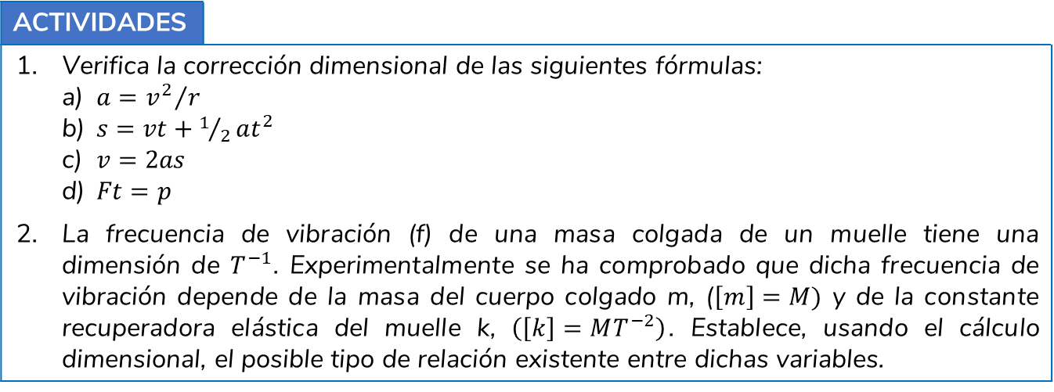
2. Análisis dimensional
ACTIVIDADES
1. | Verifica la corrección dimensional de las siguientes fórmulas: a) $a={v^{2}}/r$ b) $s=vt+1/2at^{2}$ c) $v=2as$ d) $Ft=p$
2. | La frecuencia de vibración (f) de una masa colgada de un muelle tiene una dimensión de $T^{−1}$. Experimentalmente se ha comprobado que dicha frecuencia de vibración depende de la masa del cuerpo colgado m, ($\left[m\right]=M)$ y de la constante recuperadora elástica del muelle k, $\left(\left[k\right]=MT^{−2}\right)$. Establece, usando el cálculo dimensional, el posible tipo de relación existente entre dichas variables.

Slide 11

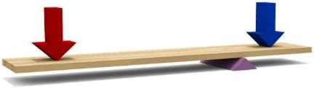
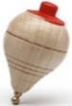





3. Cálculo vectorial
3.1. Definición de vector. Clasificación
dirección
Una magnitud escalar es aquella que queda completamente determinada con un número y sus correspondientes unidades, y una magnitud vectorial es aquella que, además de un valor numérico y sus unidades (módulo) debemos especificar su dirección y sentido
sentido
$\vec{v}$
módulo
origen
●
$\vec{v}$
Vectores libres: Se pueden trasladar paralelamente a sí mismos
Vectores fijos: Su origen, dirección y sentido son fijos e inmutables
$${\vec{F}}_{1}$$
$${\vec{F}}_{2}$$
Clasificación
$$\vec{ω}$$
Vectores deslizantes: Se pueden desplazar sobre su recta dirección

Slide 12








3. Cálculo vectorial
3.2. Expresión matemática de un vector
Todo vector puede expresarse analíticamente usando la notación: $\vec{r}=\left(x, y, z\right)$ o en función de los vectores unitarios: $\vec{r}=x\hat{i}+y\hat{j}+z\hat{k}$.
En el plano
Y
$$\vec{r}=x\hat{i}+y\hat{j}$$
El vector viene dado por
y
El módulo viene dado por
$$\left|\vec{r}\right|=\sqrt{x^{2}+y^{2}}$$
$$\vec{r}$$
La dirección del vector viene indicada por los cosenos directores
$$\hat{j}$$
$$β$$
$$α$$
$$\hat{i}$$
x
X
$$\cos{α}=\frac{x}{\left|\vec{r}\right|};\cos{β}=\frac{y}{\left|\vec{r}\right|}$$

Slide 13













3. Cálculo vectorial
3.2. Expresión matemática de un vector
En el espacio
Y
El vector viene dado por
$$\vec{r}=x\hat{i}+y\hat{j}+z\hat{k}$$
$$y$$
El módulo viene dado por
$$\left|\vec{r}\right|=\sqrt{x^{2}+y^{2}+z^{2}}$$
$$\vec{r}$$
$$\hat{j}$$
$$β$$
La dirección del vector viene indicada por los cosenos directores
$$α$$
X
$$x$$
$$\hat{k}$$
$$γ$$
$$\hat{i}$$
$$z$$
$$\cos{α}=\frac{x}{\left|\vec{r}\right|};\cos{β}=\frac{y}{\left|\vec{r}\right|};\cos{γ}=\frac{z}{\left|\vec{r}\right|}$$
Z

Slide 14
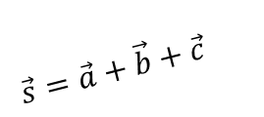
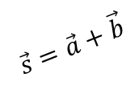












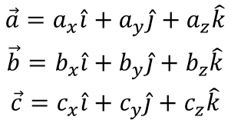
3. Cálculo vectorial
3.3. Suma y diferencia de vectores. Producto por un escalar
 Suma de vectores
Procedimiento Gráfico
Procedimiento Analítico
Es otro vector que resulta de unir el origen del primero con el extremo del último.
Consiste en ir sumando miembro a miembro las mismas componentes cartesianas.
$$\vec{a}$$
$$\begin{matrix}\vec{a}=a_{x}\hat{i}+a_{y}\hat{j}+a_{z}\hat{k} \\ \vec{b}=b_{x}\hat{i}+b_{y}\hat{j}+b_{z}\hat{k} \\ \vec{c}=c_{x}\hat{i}+c_{y}\hat{j}+c_{z}\hat{k}\end{matrix}$$
$$\vec{b}$$
$$\vec{c}$$
$$\vec{b}$$
$$\vec{c}$$
$$\vec{a}$$
$$\vec{s}=\vec{a}+\vec{b}+\vec{c}$$
$$\vec{s}=\vec{a}+\vec{b}+\vec{c}$$
Regla del paralelogramo
$$\vec{s}=\left(a_{x},a_{y},a_{z}\right)+\left(b_{x},b_{y},b_{z}\right)+\left(c_{x},c_{y},c_{z}\right)$$
$$\vec{a}$$
$$\vec{a}$$
$$\vec{s}=\vec{a}+\vec{b}$$
$$\vec{b}$$
$$\vec{s}=\left(a_{x}+b_{x}+c_{x},a_{y}+b_{y}+c_{y},a_{z}+b_{z}+c_{z}\right)$$
$$\vec{b}$$

Slide 15




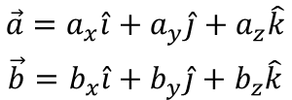









3. Cálculo vectorial
3.3. Suma y diferencia de vectores. Producto por un escalar
 Diferencia de vectores
Procedimiento Gráfico
Procedimiento Analítico
Es un vector que resulta de unir el origen del primero con el extremo del opuesto del segundo.
Consiste en ir sumando miembro a miembro las mismas componentes cartesianas.
$$\begin{matrix}\vec{a}=a_{x}\hat{i}+a_{y}\hat{j}+a_{z}\hat{k} \\ \vec{b}=b_{x}\hat{i}+b_{y}\hat{j}+b_{z}\hat{k}\end{matrix}$$
$$\vec{a}$$
$$−\vec{b}$$
$$\vec{a}$$
$$\vec{b}$$
$$\vec{d}=\vec{a}+(−\vec{b})$$
$$\vec{d}=\vec{a}+(−\vec{b})$$
Regla del paralelogramo
$$\vec{d}=\vec{a}+(−\vec{b})$$
$$\vec{s}=\left(a_{x},a_{y},a_{z}\right)+\left({−b}_{x},{−b}_{y},−b_{z}\right)$$
$$\vec{a}$$
$$\vec{a}$$
$$\vec{b}$$
$$−\vec{b}$$
$$\vec{s}=\left(a_{x}−b_{x},a_{y}−b_{y},a_{z}−b_{z}\right)$$

Slide 16










3. Cálculo vectorial
3.3. Suma y diferencia de vectores. Producto por un escalar
 Producto por un escalar
Al multiplicar un número por un vector obtenemos otro vector de igual dirección, el sentido será el mismo si el número es positivo, y opuesto en caso de que sea negativo. El módulo será el que resulte de multiplicar el del vector por el número.
$$\vec{a}$$
$$=$$
$$2\vec{a}$$
$$\vec{a}$$
$$=$$
$$−3\vec{a}$$
$$2×$$
$$−3×$$
Procedimiento Analítico
Al multiplicar un número real, k, por un vector
$$k·\vec{a}=k·\left(a_{x}\hat{i}+a_{y}\hat{j}+a_{z}\hat{k}\right)=\left(ka_{x}\hat{i}+ka_{y}\hat{j}+ka_{z}\hat{k}\right)$$
El módulo del nuevo vector vendrá dado por
$$\left|k\vec{a}\right|=\sqrt{{\left(ka_{x}\right)}^{2}+{\left(ka_{y}\right)}^{2}+{\left(ka_{z}\right)}^{2}}$$
$$\left|k\vec{a}\right|=k\sqrt{a_{x}^{2}+a_{y}^{2}+a_{z}^{2}}=k\left|\vec{a}\right|$$

Slide 17
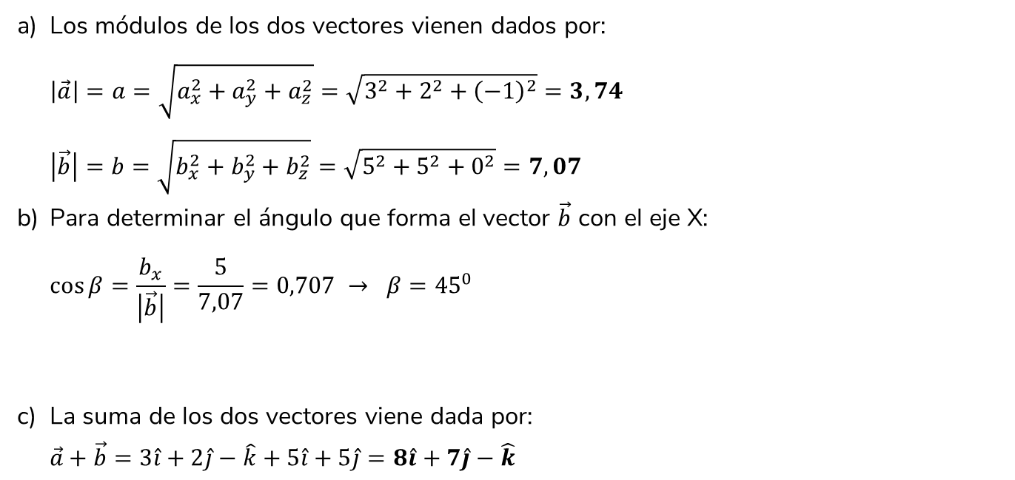

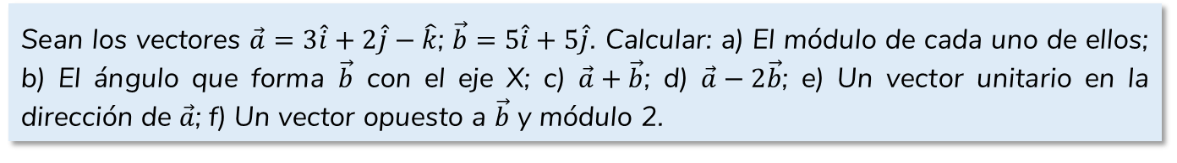



3. Cálculo vectorial
Ejercicio resuelto 2
Sean los vectores $\vec{a}=3\hat{i}+2\hat{j}−\hat{k}$; $\vec{b}=5\hat{i}+5\hat{j}$. Calcular: a) El módulo de cada uno de ellos; b) El ángulo que forma $\vec{b}$ con el eje X; c) $\vec{a}+\vec{b}$; d) $\vec{a}−2\vec{b}$; e) Un vector unitario en la dirección de $\vec{a}$; f) Un vector opuesto a $\vec{b}$ y módulo 2.
Los módulos de los dos vectores vienen dados por:
$$\left|\vec{a}\right|=a=\sqrt{a_{x}^{2}+a_{y}^{2}+a_{z}^{2}}=\sqrt{3^{2}+2^{2}+{\left(−1\right)}^{2}}=3,74$$
$$\left|\vec{b}\right|=b=\sqrt{b_{x}^{2}+b_{y}^{2}+b_{z}^{2}}=\sqrt{5^{2}+5^{2}+0^{2}}=7,07$$
b) Para determinar el ángulo que forma el vector $\vec{b}$ con el eje X:
$$\cos{β=\frac{b_{x}}{\left|\vec{b}\right|}=\frac{5}{7,07}=0,707 → β={45}^{0}}$$
La suma de los dos vectores viene dada por:
$$\vec{a}+\vec{b}=3\hat{i}+2\hat{j}−\hat{k}+5\hat{i}+5\hat{j}=8\hat{i}+7\hat{j}−\hat{k}$$
$$b_{y}$$
$$\vec{b}$$
$$α$$
$$b_{x}$$

Slide 18
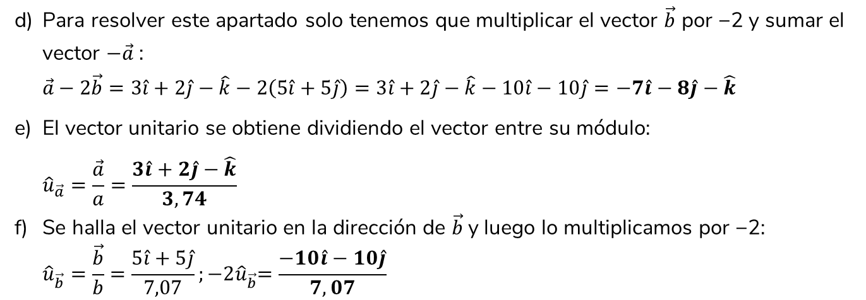
3. Cálculo vectorial
d) Para resolver este apartado solo tenemos que multiplicar el vector $\vec{b}$ por −2 y sumar el vector $−\vec{a}$ :
$$\vec{a}−2\vec{b}=3\hat{i}+2\hat{j}−\hat{k}−2\left(5\hat{i}+5\hat{j}\right)=3\hat{i}+2\hat{j}−\hat{k}−10\hat{i}−10\hat{j}=−7\hat{i}−8\hat{j}−\hat{k}$$
e) El vector unitario se obtiene dividiendo el vector entre su módulo:
$${\hat{u}}_{\vec{a}}=\frac{\vec{a}}{a}=\frac{3\hat{i}+2\hat{j}−\hat{k}}{3,74}$$
Se halla el vector unitario en la dirección de $\vec{b}$y luego lo multiplicamos por −2:
$${\hat{u}}_{\vec{b}}=\frac{\vec{b}}{b}=\frac{5\hat{i}+5\hat{j}}{7,07};{−2\hat{u}}_{\vec{b}}=\frac{−10\hat{i}−10\hat{j}}{7,07}$$

Slide 19
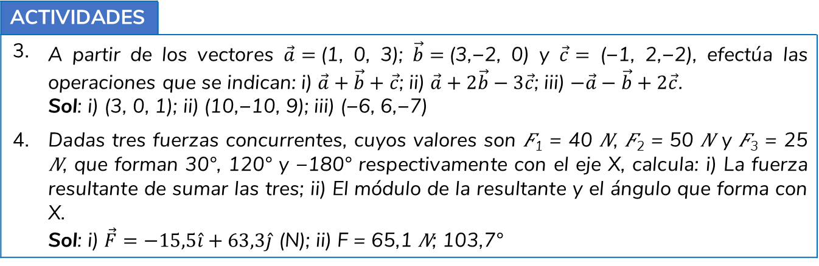
3. Cálculo vectorial
ACTIVIDADES
3. | A partir de los vectores $\vec{a}=$(1, 0, 3); $\vec{b}=$(3,−2, 0) y $\vec{c}=$ (−1, 2,−2), efectúa las operaciones que se indican: i) $\vec{a}+\vec{b}+\vec{c}$; ii) $\vec{a}+2\vec{b}−3\vec{c}$; iii) $−\vec{a}−\vec{b}+2\vec{c}$. Sol: i) (3, 0, 1); ii) (10,−10, 9); iii) (−6, 6,−7)
4. | Dadas tres fuerzas concurrentes, cuyos valores son 𝐹₁ = 40 𝑁, 𝐹₂ = 50 𝑁 y 𝐹₃ = 25 𝑁, que forman 30°, 120° y −180° respectivamente con el eje X, calcula: i) La fuerza resultante de sumar las tres; ii) El módulo de la resultante y el ángulo que forma con X. Sol: i) $\vec{F}=−15,5\hat{i}+63,3\hat{j}$ (N); ii) F = 65,1 𝑁; 103,7°

Slide 20




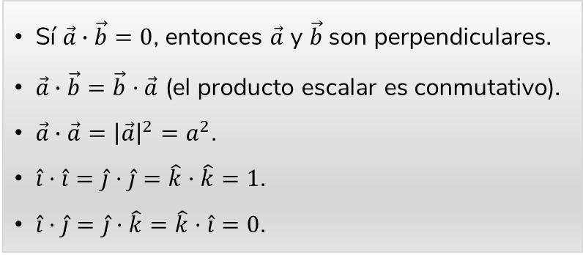


3. Cálculo vectorial
3.4. Producto escalar de dos vectores
El resultado de multiplicar escalarmente dos vectores es el número que se obtiene multiplicando sus módulos por el coseno del ángulo que forman:
$$\vec{a}∙\vec{b}=ab cosα=a·{Proy}_{a}b$$
Propiedades
$$\vec{b}$$
Sí $\vec{a}∙\vec{b}=0$, entonces $\vec{a}$ y $\vec{b}$son perpendiculares.
$\vec{a}∙\vec{b}=\vec{b}·\vec{a}$ (el producto escalar es conmutativo).
$\vec{a}∙\vec{a}={\left|\vec{a}\right|}^{2}=a^{2}$.
$\hat{i}·\hat{i}=\hat{j}·\hat{j}=\hat{k}·\hat{k}=1$.
$\hat{i}·\hat{j}=\hat{j}·\hat{k}=\hat{k}·\hat{i}=0$.
α
$${Proy}_{a}b$$
$$\vec{a}$$
Procedimiento analítico
$$\vec{a}=a_{x}\hat{i}+a_{y}\hat{j}+a_{z}\hat{k}$$
$$\vec{b}=b_{x}\hat{i}+b_{y}\hat{j}+b_{z}\hat{k}$$
$$\vec{a}·\vec{b}={(a}_{x}\hat{i}+a_{y}\hat{j}+a_{z}\hat{k})·\left(b_{x}\hat{i}+b_{y}\hat{j}+b_{z}\hat{k}\right)=a_{x}b_{x}+a_{y}b_{y}+a_{z}b_{z}$$

Slide 21
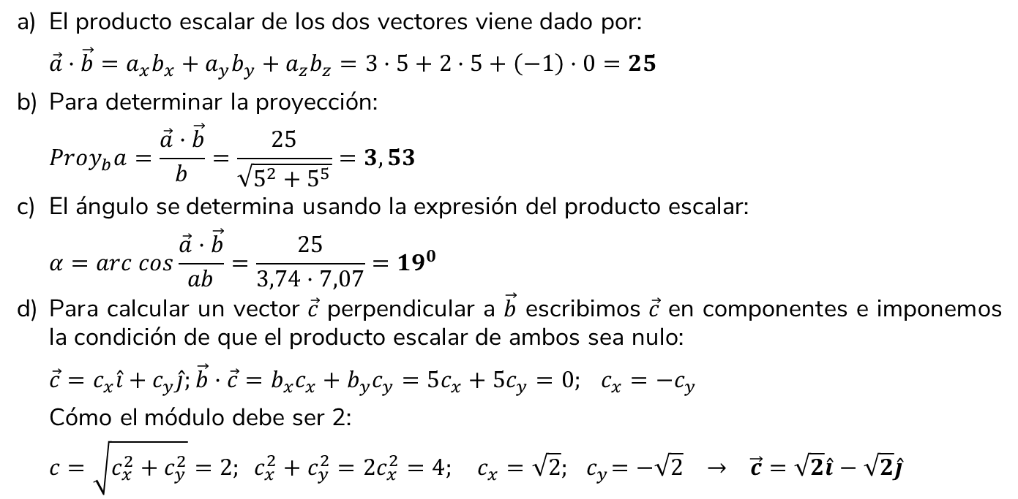
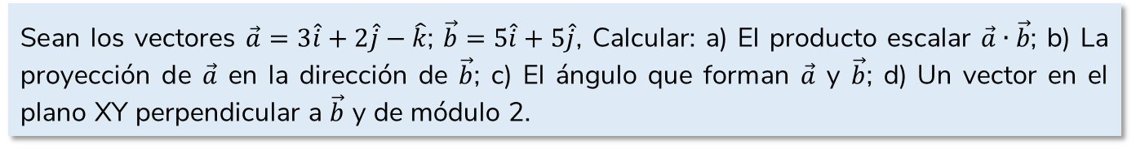
3. Cálculo vectorial
Ejercicio resuelto 3
Sean los vectores $\vec{a}=3\hat{i}+2\hat{j}−\hat{k}$; $\vec{b}=5\hat{i}+5\hat{j}$, Calcular: a) El producto escalar $\vec{a}∙\vec{b}$; b) La proyección de $\vec{a}$ en la dirección de $\vec{b}$; c) El ángulo que forman $\vec{a}$ y $\vec{b}$; d) Un vector en el plano XY perpendicular a $\vec{b}$ y de módulo 2.
a) El producto escalar de los dos vectores viene dado por:
$$\vec{a}·\vec{b}=a_{x}b_{x}+a_{y}b_{y}+a_{z}b_{z}=3·5+2·5+\left(−1\right)·0=25$$
b) Para determinar la proyección:
$${Proy}_{b}a=\frac{\vec{a}·\vec{b}}{b}=\frac{25}{\sqrt{5^{2}+5^{5}}}=3,53$$
El ángulo se determina usando la expresión del producto escalar:
$$α=arc cos\frac{\vec{a}·\vec{b}}{ab}=\frac{25}{3,74·7,07}={19}^{0}$$
d) Para calcular un vector $\vec{c}$ perpendicular a $\vec{b}$ escribimos $\vec{c}$ en componentes e imponemos la condición de que el producto escalar de ambos sea nulo:
$$\vec{c}=c_{x}\hat{i}+c_{y}\hat{j};\vec{b}·\vec{c}=b_{x}c_{x}+b_{y}c_{y}=5c_{x}+5c_{y}=0; c_{x}=−c_{y}$$
Cómo el módulo debe ser 2:
$$c=\sqrt{c_{x}^{2}+c_{y}^{2}}=2; c_{x}^{2}+c_{y}^{2}=2c_{x}^{2}=4; c_{x}=\sqrt{2};{ c}_{y}=−\sqrt{2} → \vec{c}=\sqrt{2}\hat{i}−\sqrt{2}\hat{j}$$

Slide 22
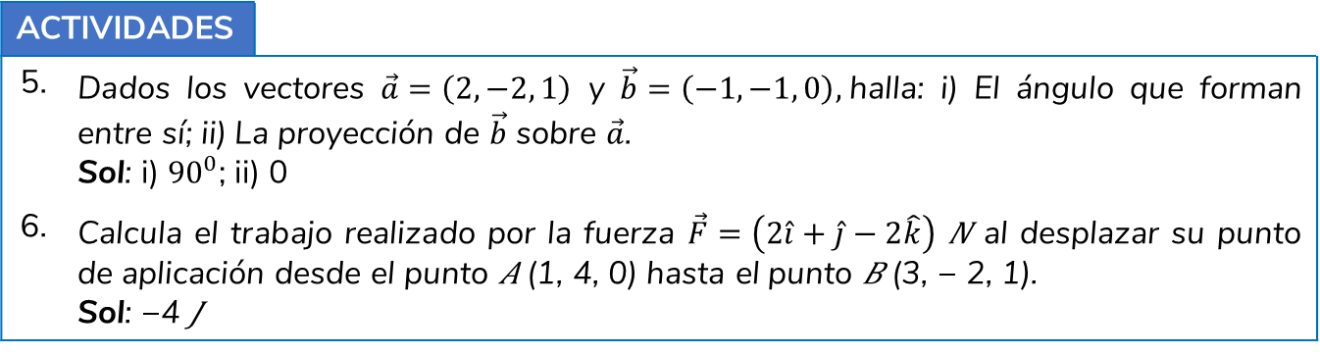
3. Cálculo vectorial
ACTIVIDADES
5. | Dados los vectores $\vec{a}=\left(2, −2, 1\right)$ y $\vec{b}=\left(−1,−1, 0\right),$halla: i) El ángulo que forman entre sí; ii) La proyección de $\vec{b}$ sobre $\vec{a}$. Sol: i) ${90}^{0}$; ii) 0
6. | Calcula el trabajo realizado por la fuerza $\vec{F}=\left(2\hat{i}+\hat{j}−2\hat{k}\right)$ 𝑁 al desplazar su punto de aplicación desde el punto 𝐴 (1, 4, 0) hasta el punto 𝐵 (3, − 2, 1). Sol: −4 𝐽

Slide 23
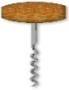






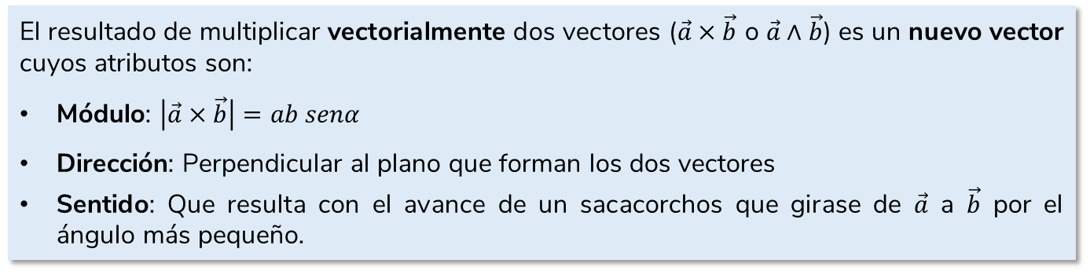



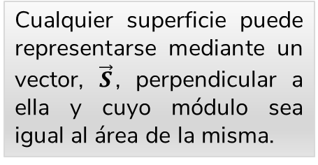


3. Cálculo vectorial
3.5. Producto vectorial de dos vectores
El resultado de multiplicar vectorialmente dos vectores ($\vec{a}×\vec{b}$ o $\vec{a}∧\vec{b}$) es un nuevo vector cuyos atributos son:
Módulo: $\left|\vec{a}×\vec{b}\right|=ab senα$
Dirección: Perpendicular al plano que forman los dos vectores
Sentido: Que resulta con el avance de un sacacorchos que girase de $\vec{a}$ a $\vec{b}$ por el ángulo más pequeño.
Cualquier superficie puede representarse mediante un vector, $\vec{S}$, perpendicular a ella y cuyo módulo sea igual al área de la misma.
$$\vec{a}×\vec{b}$$
$$B$$
$$C$$
$$\vec{b}$$
α
$$h$$
$$O$$
$$\vec{a}$$
$$\vec{S}$$
$$A$$
$$π$$
$$\left|\vec{a}×\vec{b}\right|=ab senα=ah=Área (OACB)$$

Slide 24
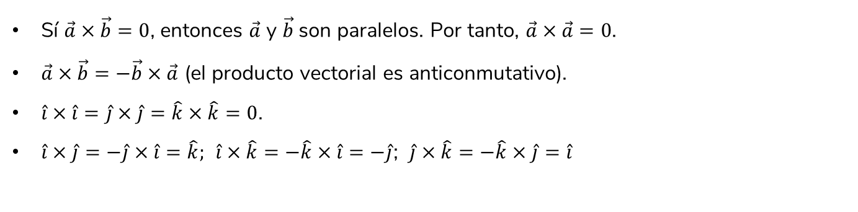

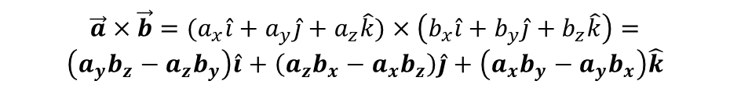
3. Cálculo vectorial
 Propiedades del producto vectorial
Sí $\vec{a}×\vec{b}=0$, entonces $\vec{a}$ y $\vec{b}$son paralelos. Por tanto, $\vec{a}×\vec{a}=0$.
$\vec{a}×\vec{b}=−\vec{b}×\vec{a}$ (el producto vectorial es anticonmutativo).
$\hat{i}×\hat{i}=\hat{j}×\hat{j}=\hat{k}×\hat{k}=0$.
$\hat{i}×\hat{j}=−\hat{j}×\hat{i}=\hat{k};$ $\hat{i}×\hat{k}=−\hat{k}×\hat{i}=−\hat{j}$; $\hat{j}×\hat{k}=−\hat{k}×\hat{j}=\hat{i}$
A partir de las coordenadas cartesianas, se puede hacer el producto:
$$\vec{a}=a_{x}\hat{i}+a_{y}\hat{j}+a_{z}\hat{k}; \vec{b}=b_{x}\hat{i}+b_{y}\hat{j}+b_{z}\hat{k}$$
$$\vec{a}×\vec{b}={(a}_{x}\hat{i}+a_{y}\hat{j}+a_{z}\hat{k})×\left(b_{x}\hat{i}+b_{y}\hat{j}+b_{z}\hat{k}\right)=$$
$$\left(a_{y}b_{z}−a_{z}b_{y}\right)\hat{i}+\left(a_{z}b_{x}−a_{x}b_{z}\right)\hat{j}+\left(a_{x}b_{y}−a_{y}b_{x}\right)\hat{k}$$
Que suele escribirse como:
$$\vec{a}×\vec{b}=\left|\begin{matrix}\hat{i} & \hat{j} & \hat{k} \\ a_{x} & a_{y} & a_{z} \\ b_{x} & b_{y} & b_{z}\end{matrix}\right|=\left|\begin{matrix}a_{y} & a_{z} \\ b_{y} & b_{z}\end{matrix}\right|\hat{i}−\left|\begin{matrix}a_{x} & a_{z} \\ b_{x} & b_{z}\end{matrix}\right|\hat{j}+\left|\begin{matrix}a_{x} & a_{y} \\ b_{x} & b_{y}\end{matrix}\right|\hat{k}$$

Slide 25
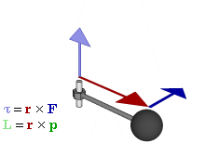



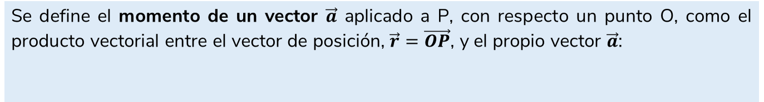


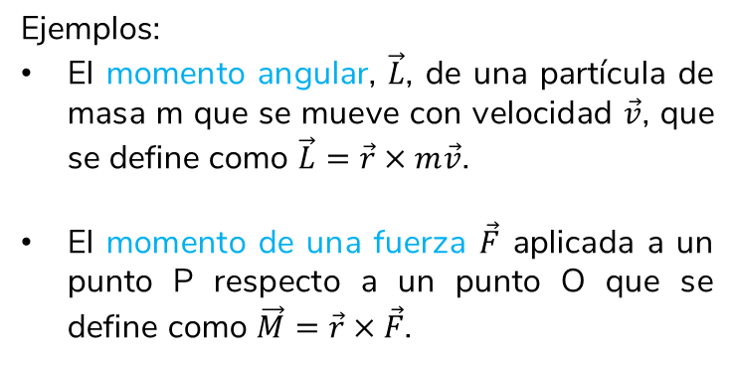


3. Cálculo vectorial
 Momento de un vector respecto de un punto
Se define el momento de un vector $\vec{a}$ aplicado a P, con respecto un punto O, como el producto vectorial entre el vector de posición, $\vec{r}=\vec{OP}$, y el propio vector $\vec{a}$:
$${\vec{M}}_{\vec{a},O}=\vec{r}×\vec{a}$$
Ejemplos:
El momento angular, $\vec{L}$, de una partícula de masa m que se mueve con velocidad $\vec{v}$, que se define como $\vec{L}=\vec{r}×m\vec{v}$.
El momento de una fuerza $\vec{F}$ aplicada a un punto P respecto a un punto O que se define como $\vec{M}=\vec{r}×\vec{F}$.
$$\vec{a}$$
$${\vec{M}}_{\vec{a},O}$$
$${90}^{0}$$
$$P(x,y,z)$$
$$\hat{r}$$
$$O$$

Slide 26
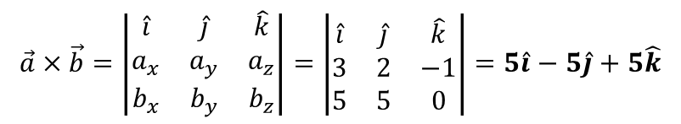
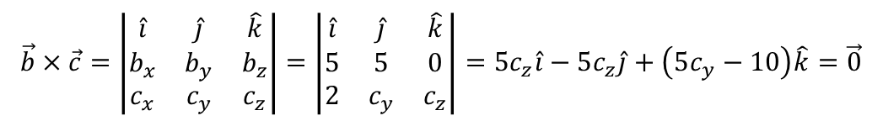
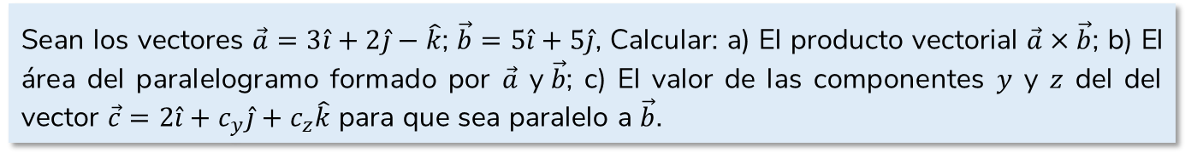
3. Cálculo vectorial
Ejercicio resuelto 4
Sean los vectores $\vec{a}=3\hat{i}+2\hat{j}−\hat{k}$; $\vec{b}=5\hat{i}+5\hat{j}$, Calcular: a) El producto vectorial $\vec{a}×\vec{b}$; b) El área del paralelogramo formado por $\vec{a}$ y$\vec{b}$; c) El valor de las componentes $y$ y $z$ del del vector $\vec{c}=2\hat{i}+c_{y}\hat{j}+c_{z}\hat{k}$ para que sea paralelo a $\vec{b}$.
a) El producto vectorial de los dos vectores viene dado por:
$$\vec{a}×\vec{b}=\left|\begin{matrix}\hat{i} & \hat{j} & \hat{k} \\ a_{x} & a_{y} & a_{z} \\ b_{x} & b_{y} & b_{z}\end{matrix}\right|=\left|\begin{matrix}\hat{i} & \hat{j} & \hat{k} \\ 3 & 2 & −1 \\ 5 & 5 & 0\end{matrix}\right|=5\hat{i}−5\hat{j}+5\hat{k}$$
b) El área del paralelogramo viene dada por el módulo del producto vectorial:
$$A=\left|\vec{a}×\vec{b}\right|=\sqrt{5^{2}+{\left(−5\right)}^{2}+5^{2}}=8,66$$
c) Para que los vectores $\vec{b}$ y$\vec{c}$ sean paralelos, el producto vectorial debe ser nulo:
$$\vec{b}×\vec{c}=\left|\begin{matrix}\hat{i} & \hat{j} & \hat{k} \\ b_{x} & b_{y} & b_{z} \\ c_{x} & c_{y} & c_{z}\end{matrix}\right|=\left|\begin{matrix}\hat{i} & \hat{j} & \hat{k} \\ 5 & 5 & 0 \\ 2 & c_{y} & c_{z}\end{matrix}\right|=5c_{z}\hat{i}−5c_{z}\hat{j}+\left(5c_{y}−10\right)\hat{k}=\vec{0}$$

Slide 27




3. Cálculo vectorial
Comparando componentes, se obtiene:
$$5c_{z}=0; c_{z}=0$$
$$5c_{y}−10=0; c_{y}=2$$
Por tanto el vector $\vec{c}$ es:
$$\vec{c}=2\hat{i}+2\hat{j}$$

Slide 28
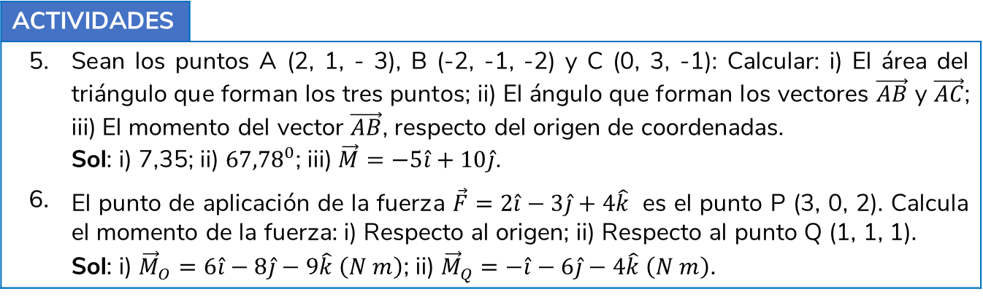
3. Cálculo vectorial
ACTIVIDADES
5. | Sean los puntos A (2, 1, - 3), B (-2, -1, -2) y C (0, 3, -1): Calcular: i) El área del triángulo que forman los tres puntos; ii) El ángulo que forman los vectores $\vec{AB}$ y $\vec{AC}$; iii) El momento del vector $\vec{AB}$, respecto del origen de coordenadas. Sol: i) 7,35; ii) ${67,78}^{0}$; iii) $\vec{M}=−5\hat{i}+10\hat{j}$.
6. | El punto de aplicación de la fuerza $\vec{F}=2\hat{i}−3\hat{j}+4\hat{k}$ es el punto P (3, 0, 2). Calcula el momento de la fuerza: i) Respecto al origen; ii) Respecto al punto Q (1, 1, 1). Sol: i) ${\vec{M}}_{O}=6\hat{i}−8\hat{j}−9\hat{k} \left(N m\right)$; ii) ${\vec{M}}_{Q}=−\hat{i}−6\hat{j}−4\hat{k} \left(N m\right)$.

Slide 29


4. Trigonometría
4.1. Medida de ángulos
Grado sexagesimal. Resulta de dividirla circunferencia en 3600 y es la unidad que se utiliza en la vida cotidiana.
Radian. Se define como el ángulo que limita un arco igual al radio de la circunferencia. Es la unidad del SI. Su símbolo es rad.
$$θ=\frac{s}{r} (ángulo en radianes)$$
s
Si θ es menor de 25º:
θ
$$θ≅sen θ≅tg θ$$
r
Los valores del seno y la tangente de un ángulo pequeño coinciden con el del ángulo expresado en radianes

Slide 30
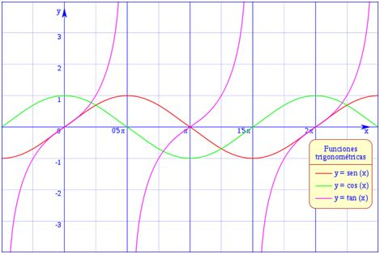

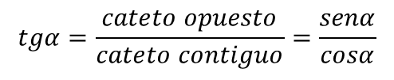
4. Trigonometría
4.2. Funciones trigonométricas
$$senα=\frac{cateto opuesto}{hipotenusa} coscα=\frac{hipotenusa}{cateto opuesto}$$
$$cosα=\frac{cateto contiguo}{hipotenusa} secα=\frac{hipotenusa}{cateto contiguo}$$
$$tgα=\frac{cateto opuesto}{cateto contiguo}=\frac{senα}{cosα}$$
$$cotgα=\frac{cateto contiguo}{cateto opuesto}=\frac{cosα}{senα}$$

Slide 31
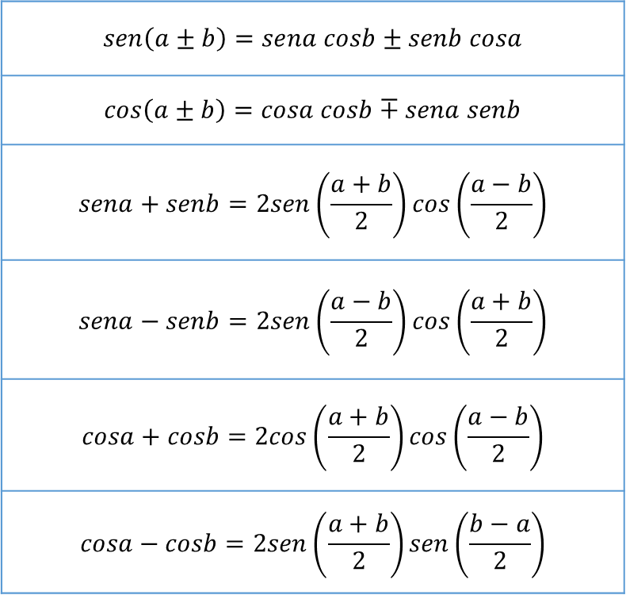
4. Trigonometría
4.3. Algunas relaciones trigonométricas
$$sen\left(a±b\right)=sena cosb±senb cosa$$
$$cos\left(a±b\right)=cosa cosb∓sena senb$$
$$sena+senb=2sen\left(\frac{a+b}{2}\right)cos\left(\frac{a−b}{2}\right)$$
$$sena−senb=2sen\left(\frac{a−b}{2}\right)cos\left(\frac{a+b}{2}\right)$$
$$cosa+cosb=2cos\left(\frac{a+b}{2}\right)cos\left(\frac{a−b}{2}\right)$$
$$cosa−cosb=2sen\left(\frac{a+b}{2}\right)sen\left(\frac{b−a}{2}\right)$$

Slide 32





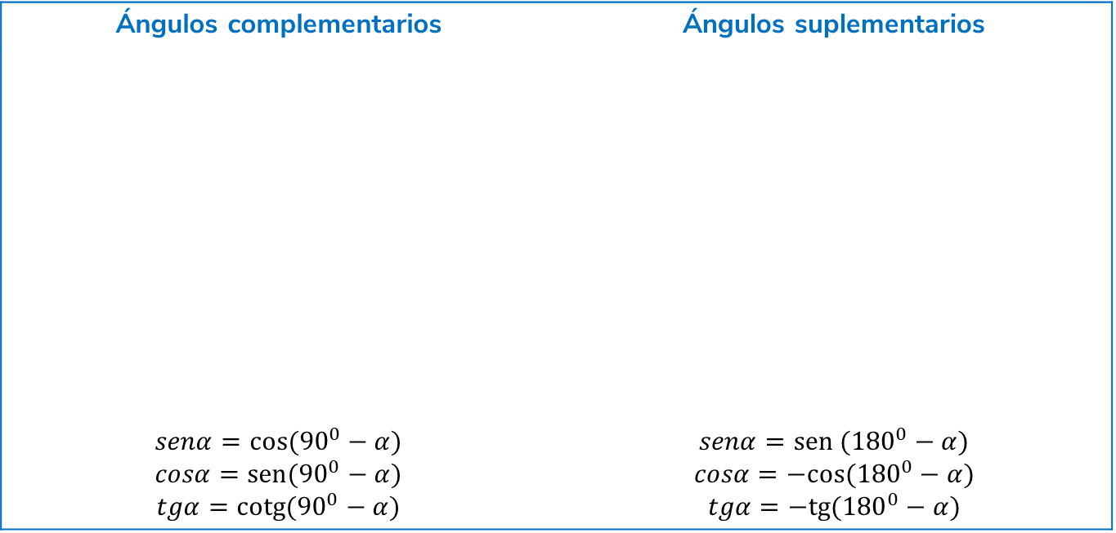







4. Trigonometría
 Razones trigonométricas de ángulos complementarios y suplementarios
Ángulos complementarios | Ángulos suplementarios
$$senα=cos({90}^{0}−α)$$ $$cosα=sen({90}^{0}−α)$$ $$tgα=cotg({90}^{0}−α)$$ | $$senα=sen ({180}^{0}−α)$$ $$cosα=−cos({180}^{0}−α)$$ $$tgα=−tg({180}^{0}−α)$$
$$y′$$
$$β$$
$$y′$$
$$β$$
$$y$$
$$α$$
$$y$$
$$α$$
$$x′$$
$$x$$
$$x′$$
$$x$$

Slide 33
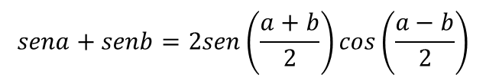

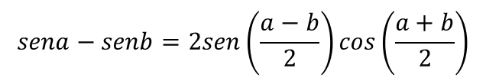
4. Trigonometría
Ejercicio resuelto 5
Halla la suma y la resta de las funciones siguientes:
$$y_{1}=2sen\left(10πx+πt\right);y_{2}=2sen\left(10πx−πt\right)$$
La suma de las dos funciones se obtiene con la relación:
$$sena+senb=2sen\left(\frac{a+b}{2}\right)cos\left(\frac{a−b}{2}\right)$$
$$y_{1}+y_{2}=4\left[sen\left(10πx−πt\right)+sen\left(10πx+πt\right)\right]=4 sen\left(10πx\right)cos\left(πt\right)$$
La diferencia de las dos funciones se obtiene con la relación:
$$sena−senb=2sen\left(\frac{a−b}{2}\right)cos\left(\frac{a+b}{2}\right)$$
$$y_{1}−y_{2}=4\left[sen\left(10πx−πt\right)−sen\left(10πx+πt\right)\right]=4 sen\left(πt\right)cos\left(10πx\right)$$

Slide 34
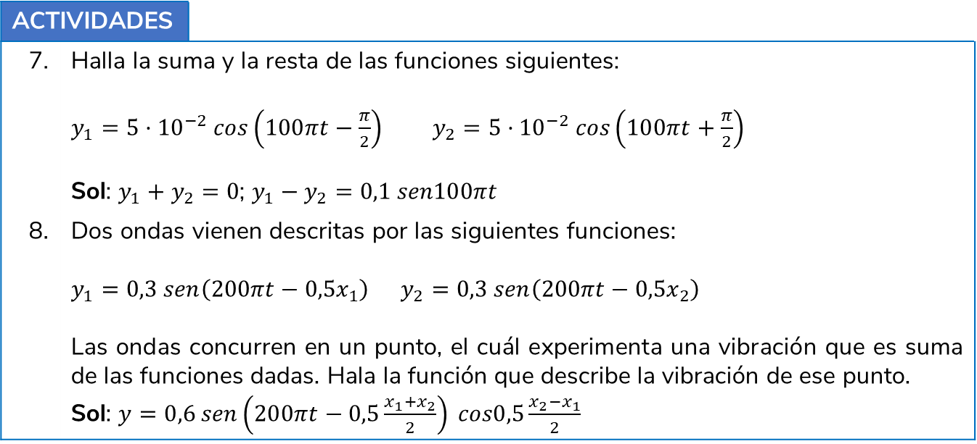
4. Trigonometría
ACTIVIDADES
7. | Halla la suma y la resta de las funciones siguientes: $y_{1}=5·{10}^{−2} cos\left(100πt−\frac{π}{2}\right)$ $y_{2}=5·{10}^{−2} cos\left(100πt+\frac{π}{2}\right)$ Sol: $y_{1}+y_{2}=0$; $y_{1}−y_{2}=0,1 sen100πt$
8. | Dos ondas vienen descritas por las siguientes funciones: $y_{1}=0,3 sen\left(200πt−0,5x_{1}\right)$ $y_{2}=0,3 sen\left(200πt−0,5x_{2}\right)$ Las ondas concurren en un punto, el cuál experimenta una vibración que es suma de las funciones dadas. Hala la función que describe la vibración de ese punto. Sol: $y=0,6 sen\left(200πt−0,5\frac{x_{1}+x_{2}}{2}\right) cos0,5\frac{x_{2}−x_{1}}{2}$

Slide 35

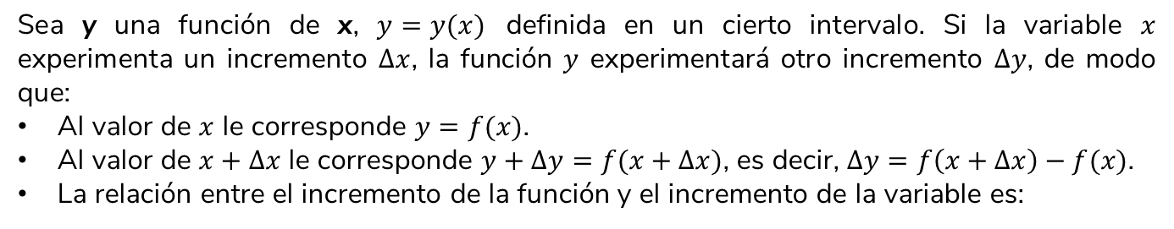


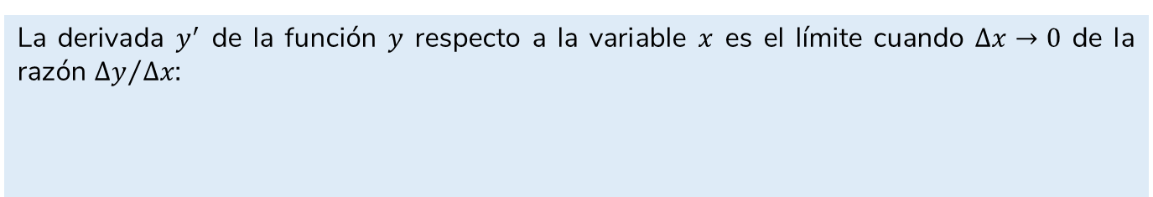
5. Cálculo diferencial
3.1 Definición de derivada Propiedades
Sea y una función de x, $y=y(x)$ definida en un cierto intervalo. Si la variable $x$ experimenta un incremento $∆x$, la función $y$ experimentará otro incremento $∆y$, de modo que:
Al valor de $x$ le corresponde $y=f(x)$.
Al valor de $x+∆x$ le corresponde $y+∆y=f(x+∆x)$, es decir, $∆y=f\left(x+∆x\right)−f(x)$.
La relación entre el incremento de la función y el incremento de la variable es:
$$\frac{Δy}{Δx}=\frac{f(x+∆x)}{∆x}$$
La derivada $y^{′}$ de la función $y$ respecto a la variable $x$ es el límite cuando $∆x→0$ de la razón ${∆y}/{∆x}$:
$$\frac{dy}{dx}=\lim_{∆x→0}{\frac{Δy}{Δx}}=\lim_{∆x→0}{\frac{f\left(x+∆x\right)−f(x)}{Δx}}$$
Se representa como $y′$, $f′(x)$ o como $\frac{dy}{dx}$

Slide 36


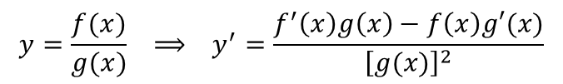
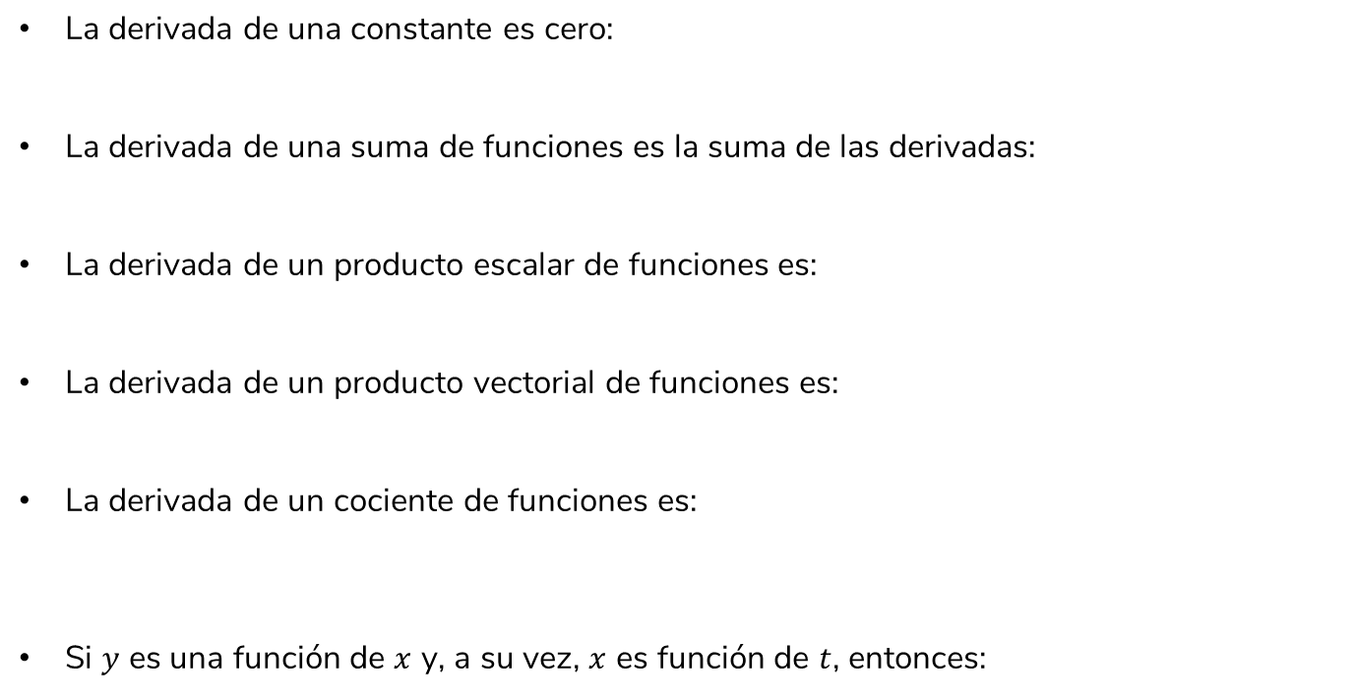
5. Cálculo diferencial
 Propiedades de las derivadas
La derivada de una constante es cero:
La derivada de una suma de funciones es la suma de las derivadas:
La derivada de un producto escalar de funciones es:
La derivada de un producto vectorial de funciones es:
La derivada de un cociente de funciones es:
Si $y$ es una función de $x$ y, a su vez, $x$ es función de $t$, entonces:
$$\frac{da}{dt}=0$$
$$y=f\left(x\right)+g\left(x\right) ⟹ y^{′}=f^{′}\left(x\right)+g′(x)$$
$$y=f\left(x\right)·g\left(x\right) ⟹ y^{′}=f^{′}\left(x\right)·g\left(x\right)+f\left(x\right)·g′(x)$$
$$y=f\left(x\right)×g\left(x\right) ⟹ y^{′}=f^{′}\left(x\right)×g\left(x\right)+f\left(x\right)×g′(x)$$
$$y=\frac{f(x)}{g(x)} ⟹ y^{′}=\frac{f^{′}\left(x\right)g\left(x\right)−f\left(x\right)g′(x)}{{\left[g(x)\right]}^{2}}$$
$$\frac{dy}{dt}=\frac{dy}{dx}·\frac{dx}{dt}$$

Slide 37
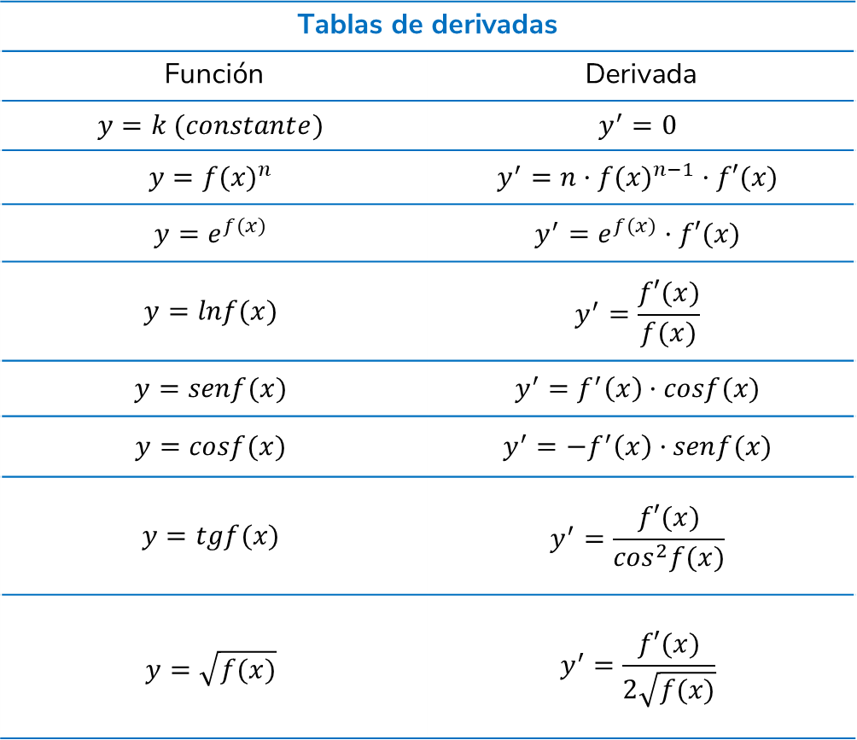
5. Cálculo diferencial
Tablas de derivadas
Función | Derivada
$$y=k (constante)$$ | $$y^{′}=0$$
$$y={f(x)}^{n}$$ | $$y^{′}=n·{f(x)}^{n−1}·f′(x)$$
$$y=e^{f(x)}$$ | $$y^{′}=e^{f(x)}·f′(x)$$
$$y=lnf(x)$$ | $$y^{′}=\frac{f′(x)}{f(x)}$$
$$y=senf(x)$$ | $$y^{′}=f^{′}\left(x\right)·cosf(x)$$
$$y=cosf(x)$$ | $$y^{′}=−f^{′}\left(x\right)·senf(x)$$
$$y=tgf(x)$$ | $$y^{′}=\frac{f′(x)}{\cos^{2}f(x)}$$
$$y=\sqrt{f(x)}$$ | $$y^{′}=\frac{f′(x)}{2\sqrt{f(x)}}$$

Slide 38


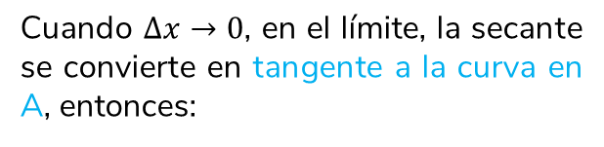












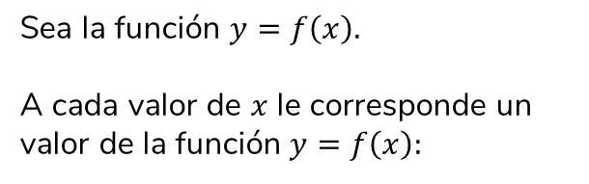
5. Cálculo diferencial
5.2 Interpretación geométrica de las derivadas
Sea la función $y=f\left(x\right).$
A cada valor de $x$ le corresponde un valor de la función $y=f\left(x\right):$
$$B$$
$$y=f(x)$$
$$A:x→y=f(x)$$
$$∆y$$
$$B:x+∆x→y+∆y=f(x+∆x)$$
El ángulo que forma la secante AB con el eje X, cumple:
$$A$$
$$φ$$
$$∆x$$
$$tgφ=\frac{Δy}{Δx}$$
$$φ$$
$$α$$
Cuando $∆x→0$, en el límite, la secante se convierte en tangente a la curva en A, entonces:
$$x$$
$$x+∆x$$
$$y^{′}=tgα=\lim_{∆x→0}{tgφ}=\lim_{∆x→0}{\frac{Δy}{Δx}}=\frac{dy}{dx}$$

Slide 39
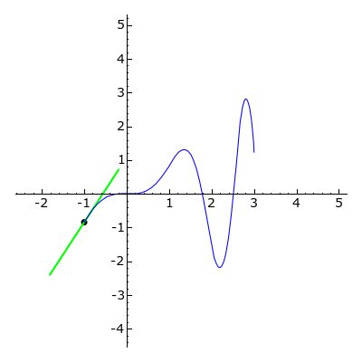
5. Cálculo diferencial
5.2 Interpretación geométrica de las derivadas

Slide 40




5. Cálculo diferencial
5.3. Derivada parcial
Sea una función $f(x,y,z)$, derivar parcialmente con respecto a una sola de las variables consiste en derivar la función suponiendo que las otras variables son constantes. Esta operación se simboliza con la letra $∂$ (derivada parcial).
$$\frac{∂f(x,y,z)}{∂x}$$
 Vector gradiente de una función escalar
Si V(x,y,z) es una función escalar, se define el gradiente como:
$$\vec{grad}V\left(x,y,z\right)=\frac{∂V}{∂x}\hat{i}+\frac{∂V}{∂y}\hat{j}+\frac{∂V}{∂z}\hat{k}$$
El vector gradiente es conocido también como el operador nabla, $∇$:
$$\vec{∇}V=\left(\frac{∂}{∂x}\hat{i}+\frac{∂}{∂y}\hat{j}+\frac{∂}{∂z}\hat{k}\right)V$$

Slide 41




5. Cálculo diferencial
Ejercicio resuelto 6
Calcula las derivadas parciales de la siguiente función escalar:
$$f\left(x,y,z\right)=2xy^{2}−5y^{3}z^{2}$$
Las derivadas parciales vienen dadas por:
$$\frac{∂f(x,y,z)}{∂x}=2y^{2}$$
$$\frac{∂f(x,y,z)}{∂y}=4xy−15y^{2}z^{2}$$
$$\frac{∂f(x,y,z)}{∂z}=−10y^{3}z$$

Slide 42

3. Cálculo diferencial
ACTIVIDADES
9. | Calcula el gradiente de la función escalar $V\left(x,y,z\right)=6x^{2}yz^{3}+3yz^{2}−4zx^{3}y^{2}$ y determina su valor en el punto $(1,0,1).$ Sol: $9\hat{j}$

Slide 43





6. Cálculo integral
6.1. Función primitiva
Se denomina función primitiva $F(x)$de una función $f(x)$ a una función cuya derivada sea igual a $f(x)$:
$$f\left(x\right)=\frac{dF(x)}{dx}$$
La función primitiva no es única, cualquier función el tipo $F(x)+C$también es primitiva de $f(x)$.
El conjunto formado por todas las primitivas de una función recibe el nombre de integral indefinida.
Si $F(x)$es una función primitiva de $f(x)$, la expresión $F(x)+C$se llama integral indefinida de la función $f(x)$y se designa mediante el símbolo:
$$\int{f\left(x\right)dx}=F\left(x\right)+C$$

Slide 44




6. Cálculo integral
6.2. Propiedades de las integrales
Tabla de integrales
$$\int{dx}=x+C$$
$$\int{kdx}=kx+C$$
$$\int{x^{n}dx}=\frac{x^{n+1}}{n+1}+C$$
$$\int{senxdx}=−cosx+C$$
$$\int{cosxdx}=senx+C$$
$$\int{e^{x}}dx=e^{x}+C$$
$$\int{\frac{1}{x}dx=lnx+C}$$
La integral indefinida de la diferencial de una función es:
Cualquier constante puede sacarse fuera del signo de integración:
La integral de una suma de funciones es igual a la suma de las integrales:
$$\int{dF\left(x\right)}=F\left(x\right)+C$$
$$\int{kf\left(x\right)dx}=k\int{f\left(x\right)dx}$$
$$\int{\left[f\left(x\right)+g(x)\right]dx=\int{f\left(x\right)dx}+\int{g\left(x\right)dx}}$$

Slide 45


6. Cálculo integral
Ejercicio resuelto 7
Calcula la integral indefinida siguiente:
$$\int{\left(−3x^{2}+\frac{2}{x^{2}}+\frac{1}{x+1}−cosx\right)dx}$$
La integral de una suma es la suma de las integrales:
$$\int{\left(−3x^{2}+\frac{2}{x^{2}}+\frac{1}{x+1}−cosx\right)dx=\int{−3x^{2}dx+\int{\frac{2}{x^{2}}dx+\int{\frac{1}{x+1}dx−\int{cosxdx}}}}}$$
$$=−3\frac{x^{3}}{3}+C_{1}+2\left(\frac{x^{−1}}{−1}\right)+C_{2}+\ln\left(x+1\right)+C_{3}+senx+C_{4}=$$
$$−x^{3}−\frac{2}{x}+\ln\left(x+1\right)+senx+C_{1}+C_{2}+C_{3}+C_{4}=−x^{3}−\frac{2}{x}+\ln\left(x+1\right)−senx+C$$

Slide 46

6. Cálculo integral
ACTIVIDADES
10. | Calcula la integral indefinida siguiente: $$I=\int{\left(3x^{2}−2senx+4\sqrt{x}\right)dx}$$ Sol: $I=x^{3}+2cosx+\frac{8\sqrt{x^{3}}}{3}+C$
11. | Un cuerpo se mueve a lo largo del eje $X$ con una velocidad en función del tiempo $v=12t$, en unidades del SI. Obtener la expresión de la posición para cualquier instante de tiempo, teniendo en cuenta que en $t=2 s$, el cuerpo está en $x=30 m$. Sol:$x=6t^{2}+6$

Slide 47






6. Cálculo integral
6.3. La integral definida. Regla de Barrow
Y
La integral definida se interpreta como el área limitada por una curva y el eje de abscisas.
Para calcularla se podría dividir el área en rectángulos, de tal forma que la suma de todos ellos daría una primera aproximación del área real.
Dicha aproximación sería tanto mejor, cuanto más pequeña fuese la base de los rectángulos y sería perfecta cuando $∆x→0$. Esta suma se expresa mediante la siguiente notación:
$$y=f(x)$$
$$Área=\lim_{∆x→0}{\sum_{i}{f_{i}(x)∆x_{i}}=\int_{a}^{b}{f\left(x\right)dx}}$$
a
b
X
$$∆x$$
Regla de Barrow. Si $f(x)$es una función continua y positiva en el intervalo $[a,b]$y $F(x)$es una primitiva de $f(x)$, el área limitada por la curva $y=f(x)$, el eje de abscisas y las rectas $x=a$ y $x=b$ es el valor de $F(b)−F(a).$
$$Área=\int_{a}^{b}{f\left(x\right)dx}={\left[F(x)\right]}_{a}^{b}=F\left(b\right)−F(a)$$

Slide 48


6. Cálculo integral
Ejercicio resuelto 8
Calcula la integral definida siguiente:
$$\int_{−2}^{2}{−\frac{4}{x^{2}}dx}$$
La integral viene dada por:
$$\int_{−2}^{+2}{−\frac{4}{x^{2}}dx=−4{\left[−\frac{1}{x}\right]}_{−2}^{2}=−4\left[−\frac{1}{2}−\left(−\frac{1}{−2}\right)\right]=−4\left(−1\right)=4}$$

Slide 49




6. Cálculo integral
ACTIVIDADES
12. | La velocidad de un móvil con movimiento rectilíneo viene dada por $v(t)=8t−2$. Calcula el desplazamiento $∆x$ realizado por el móvil entre $t_{1}=0$ y $t_{2}=4 s$, sabiendo que se calcula con la expresión: $$∆x=\int_{t_{1}}^{t_{2}}{vdt}$$ Sol: 56 m
13. | Calcula las siguientes integrales inmediatas: a) b) c) Sol: a) 26; b) 8; c) 2,079
$$\int_{1}^{3}{3}x^{2}dx$$
$$\int_{0}^{π}{4}senθdθ$$
$$\int_{2}^{4}{\frac{3}{x}}dx$$

Slide 50

Rafael Artacho Cañadas
 Granada
 artacho1955@gmail.com
Información de Contacto

